Slide 1
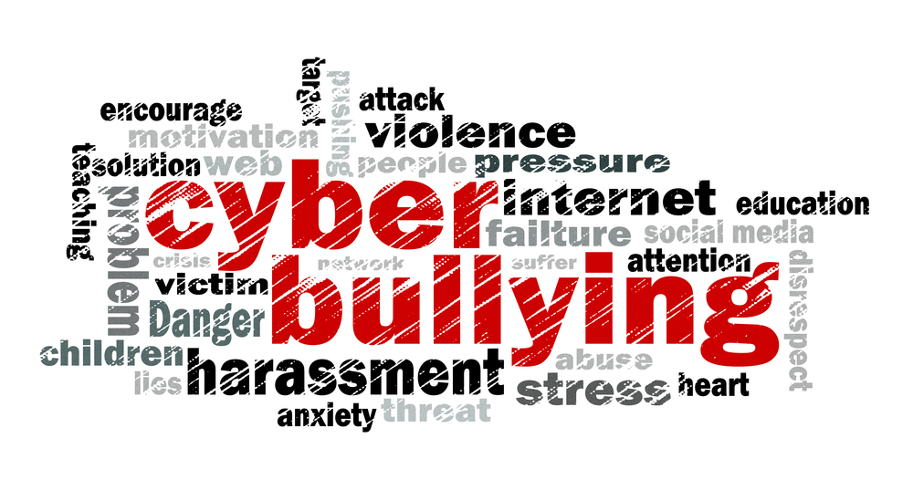
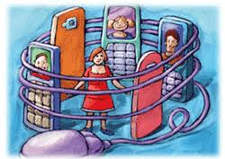
Cyberbullismo
Realizzato da:
ciaccio Tommaso
Cicio Ignazio
Cicio Renzo
Di vita Dario
Genco Pascal
Giambalvo Andrea
Guirreri Giuseppe
Maggio Giovanni
Mauro Paolo
1 d
Notes:
\

Slide 2
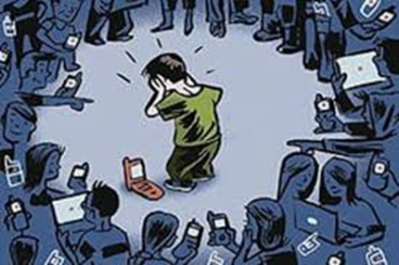
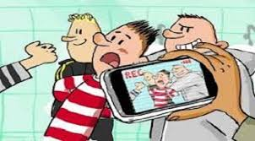
Che cos’è il cyberbullismo?
Cyberbullismo o ciberbullismo (ossia "bullismo" online) è il termine che indica atti di bullismo e di molestia effettuati tramite mezzi elettronici come l'e-mail, sms, i blog, i telefoni cellulari e/o i siti web.

Slide 3
La differenza …
Bullismo Cyberbullismo

Slide 4
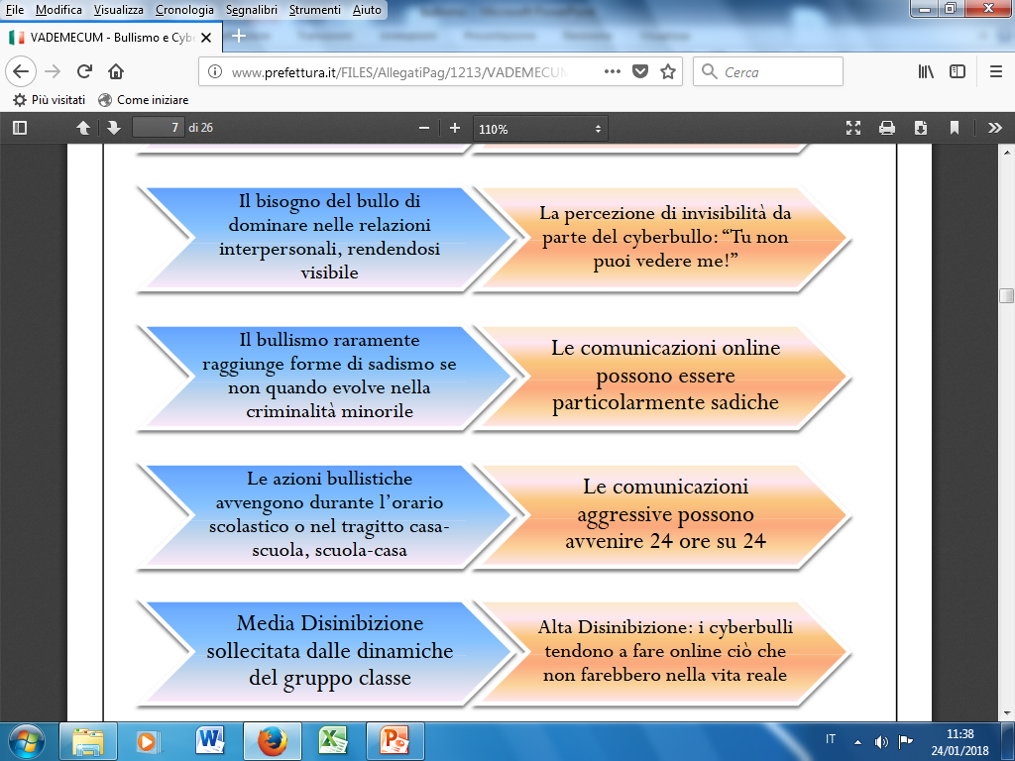

Slide 5
I vari tipi di cyberbullismo…
FLAMING :Messaggi violenti e volgari mirati a suscitare una lite online.
MOLESTIE: invio ripetuto di messaggi offensivi, scortesi ed insultanti.
CYBER-PERSECUZIONE : invio ripetuto di messaggi contenenti minacce o fortemente intimidatori.
DENIGRAZIONE : sparlare di qualcuno online. Inviare o pubblicare pettegolezzi, dicerie crudeli o foto compromettenti per danneggiare la reputazione della vittima o le amicizie.

Slide 6
SOSTITUZIONE DI PERSONA : violare l’account di qualcuno, farsi passare per questa persona ed inviare messaggi per dare una cattiva immagine della stessa, crearle problemi o pericoli e danneggiarne la reputazione o le amicizie.
INGANNO : condividere online segreti o informazioni imbarazzanti su un’altra persona. Spingere con l’inganno qualcuno a rivelare segreti o informazioni imbarazzanti e poi condividerle online.
ESCLUSIONE : Escludere (bannare) deliberatamente una persona da un gruppo online (come una lista di amici) per ferirla.
CYBERBASHING: Si tratta di aggressioni che hanno inizio nella vita reale e poi continuano con le foto o i filmati online.

